Slide 1

ARC Introduction

Slide 2

Revision History
Revision No. | Description | Reporter | Date
1.0 | Initial release | ling.yue | 2014/5/6

Slide 3
Summary
_{ARC理论简介}
_{ARC硬件设计}
_{ARC常规测试Items}
_{ARC测试环境搭建}

Slide 4
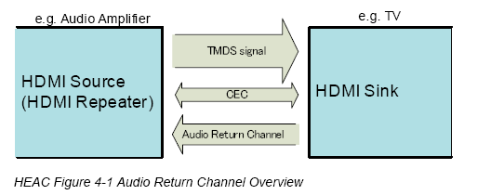
ARC理论简介
1.ARC: Audio Return Channel (声音回传通道)
2.ARC是让HDMI Sink可以通过Audio Return channel传输符合IEC 60958-1标准的音频信号给前端仪器，如功放；控制协议则是通过CEC来实现.
3. ARC支持2channel 16bit L-PCM的音频信号传输，采样率FS至少是32kHz、44.1kHz、48kHz中的一种，相应的Clock频率为4.096MHz, 5.6448MHz, 6.144Mhz (Mstar默认的是48khz)

Slide 5
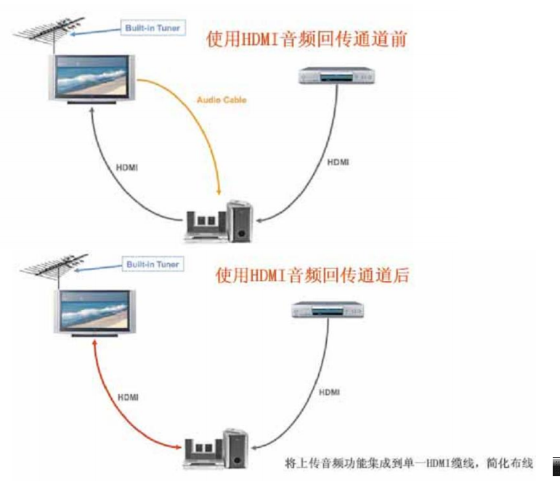
ARC理论简介

Slide 6
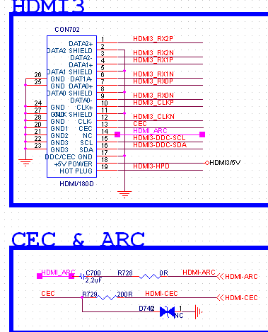
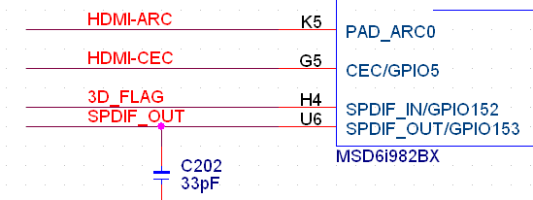
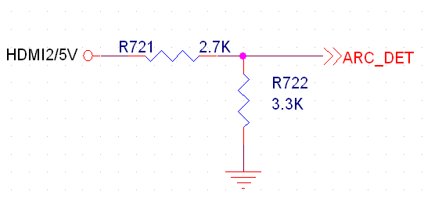
ARC硬件设计
ARC是直接从IC拉出来的，参考HDMI Spec，要求HDMI 5V有 IO口做监测机制

Slide 7
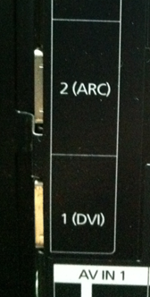
ARC硬件设计
目前大部分的TV HDMI设计都是只有某一个HDMI口才带ARC功能，这种设计基本可以满足用户需求，也可减少设计复杂程度。
这时要注意的是未带ARC功能的HDMI port在收到ARC相关的CEC command时要忽略

Slide 8
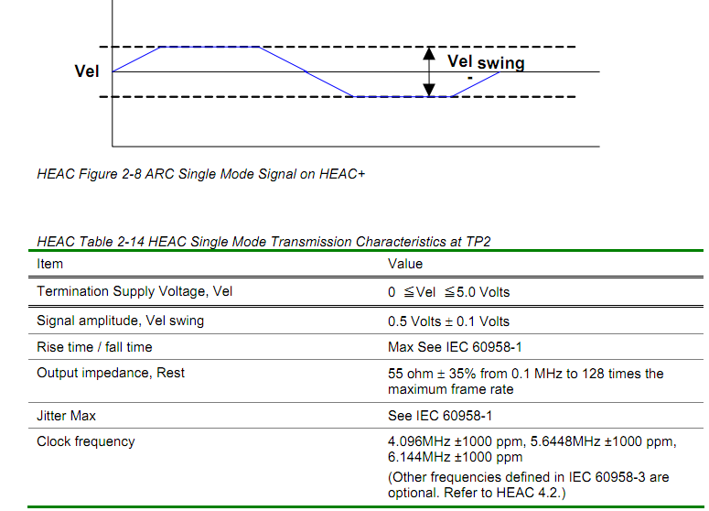
ARC硬件设计
Mstar的ARC目前都是single mode（标准有Common mode& Single mode），单独通过HDMI pin14输出ARC信号，电性能参数如下所示（Pg378 HDMI Spec）

Slide 9
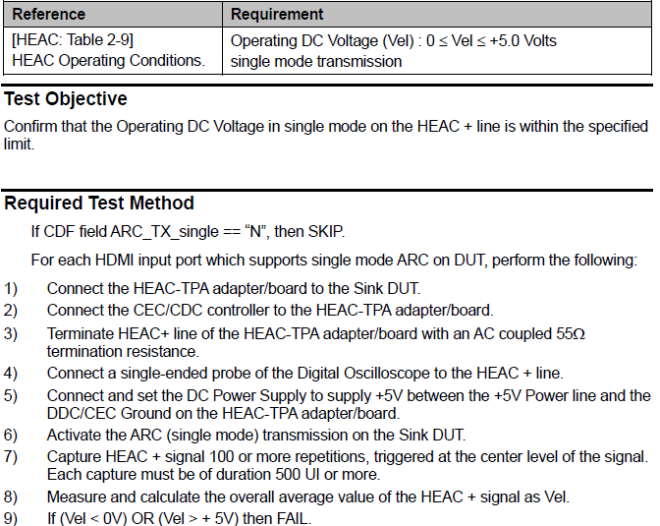
ARC test items-HEACT 5-11
根据ARC single mode的电气特性，CTS 1.4a HEACT 5.3中描述了相关测试项
Test ID HEACT 5-11：Operating DC Voltage Test

Slide 10
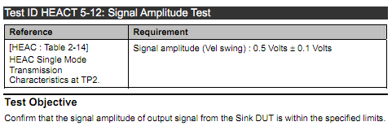
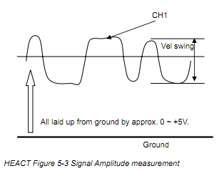
ARC test items-HEACT 5-12

Slide 11
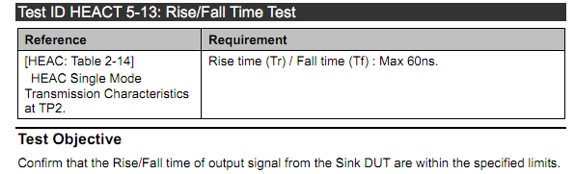
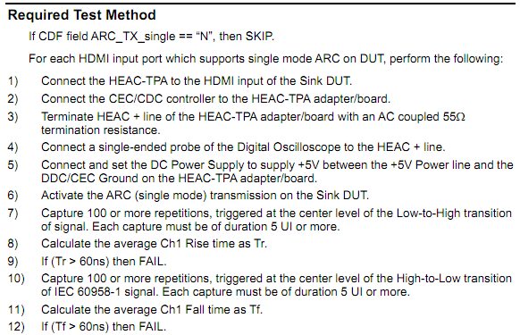
ARC test items-HEACT 5-13

Slide 12
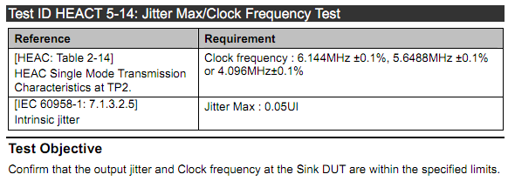
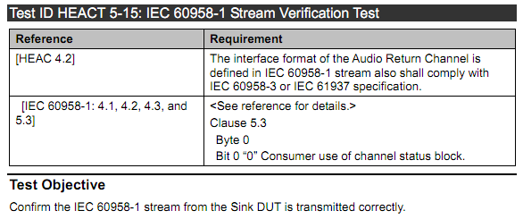
ARC test items HEACT 5-14&5-15
Item 5-14& 5-15需要专门的仪器来测试，这部分是靠设计保证的，若有问题，则需要check ARC 内部相关设定

Slide 13
ARC测试环境
通过CEC套件测试
通过示波器测试

Slide 14
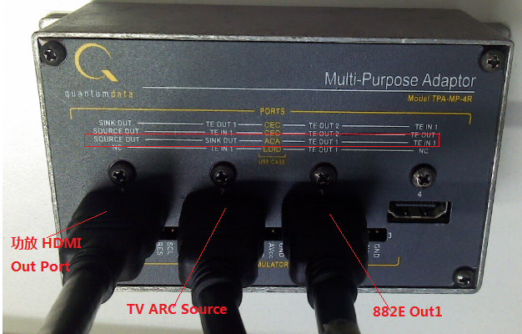
ARC测试环境-使用CEC套件测试
ARC测试使用882E的CEC测试套件，CEC套件的接法请参考下面示意图：

Slide 15
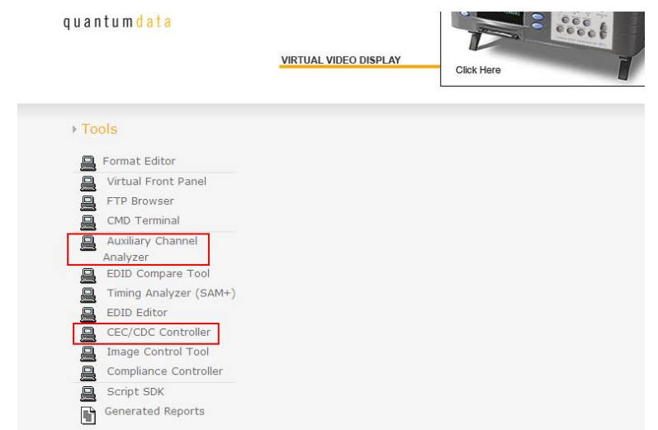
ARC测试环境-使用CEC套件测试
使用网络连接上882E控制台分别打开CEC controller& Auxiliary channel Analyzer窗口

Slide 16
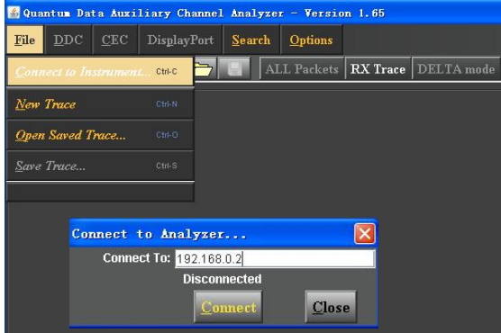
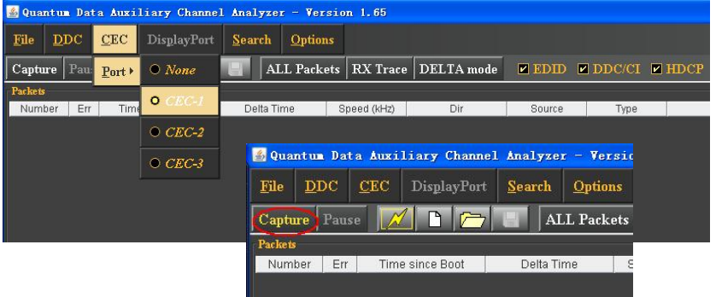
ARC测试环境-使用CEC套件测试
按照图片设置，打开 monitor 窗口，再配合CEC controller 发送command， 则可以看到相应的CEC 命 令和DUT的反馈信息（测试Items参考HDMI_CTS_V1.4a中CECT11.1.17 Audio Return Channel Control）

Slide 17
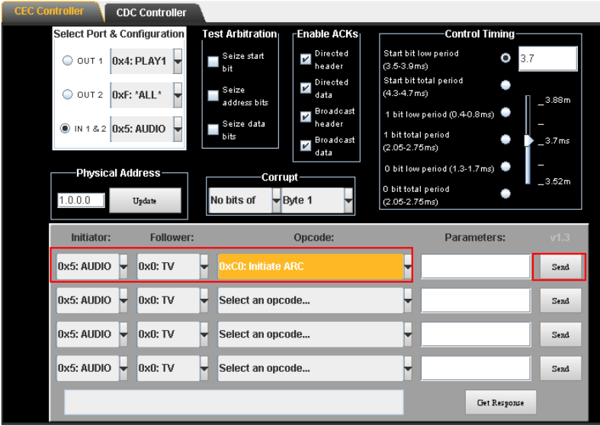
ARC测试环境-使用CEC套件测试
命令输入窗口

Slide 18
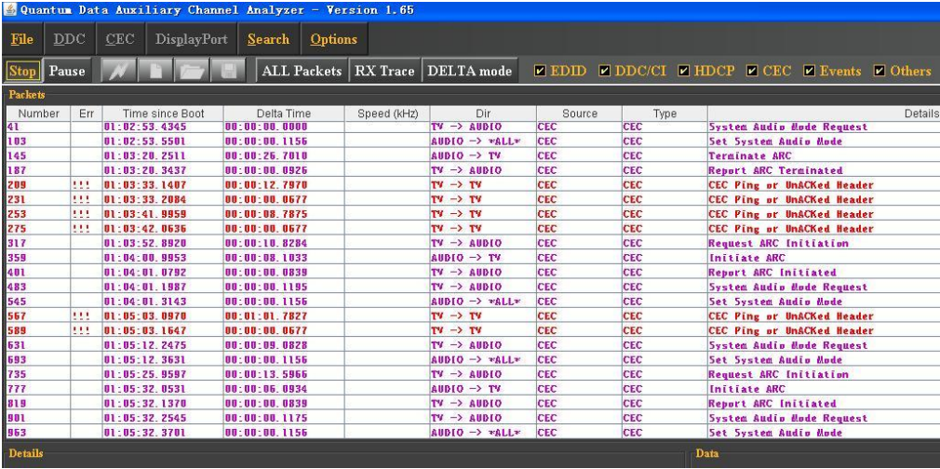
ARC测试环境-使用CEC套件测试
打印查询

Slide 19
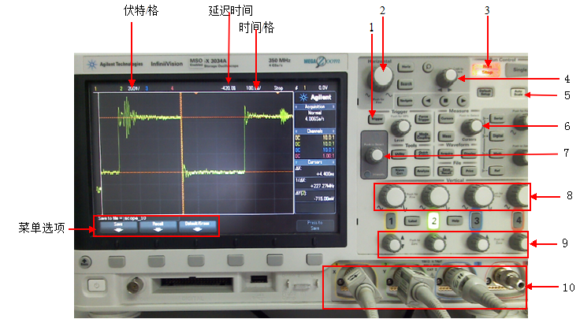
ARC测试环境-示波器
示波器面板介绍

Slide 20
ARC测试环境-示波器
1. Trigger:触发菜单
2. Horizontal:通过旋转此旋钮来调节单位格内的时间（时间/格）
3. Run/Stop：波形采样/停止波形采样
4. Push to zero:通过旋转此旋钮来调节延迟时间（水平方向对波形进行微调）
5. Auto scale:自动定标，示波器随机自动选择一段活动信号
6. Cursors:调节X1,X2坐标位置。按下Cursors旋钮，屏幕弹出“选择光标”选择项，旋转Cursors旋钮来选择X1和X2，按下Cursors旋钮确认，再通过旋转按钮来调节坐标。
7. Push to select:菜单选择旋钮。按下触发菜单下方对应软键，呼出菜单选项，通过旋转此按钮来选择选项，选择完成后按下此旋钮确认。
8. Push for fine:调节各通道下单位格内的电压（伏特/格）
9. Push to zero:对各通道下波形在垂直方向进行微调
10. 信号通道：示波器探头的探针端接到ARC Pin脚上，关闭不需要的通道（如：当通道2接到ARC Pin 脚后，按面板上的Default Setup按键或者连按两次想关闭的通道【“2”、“3”、“4”】，就可以关掉暂不需要的通道），如上图所示

Slide 21
ARC测试环境-示波器
确认探头接触是否正常，确认方法：
  将探头的探针挂在示波器上用来检测探头接触是否正常的地方，夹子接地；按示波器面板上的Auto Scale按键，让其自动读取波形
  确认板子上的ARC pin脚，为了方便测试，建议找硬件工程师将ARC pin引根线出来方便测试
  示波器探头点在板子上的ARC pin脚上，通常ARC pin是pin14（具体需要找对应的项目的硬件工程师确认）
确认TV的ARC通道有接功放，UI中的ARC为On（使用示波器测试时，一定要接功放，若不接功放的话，是量不出ARC波形的）

Slide 22
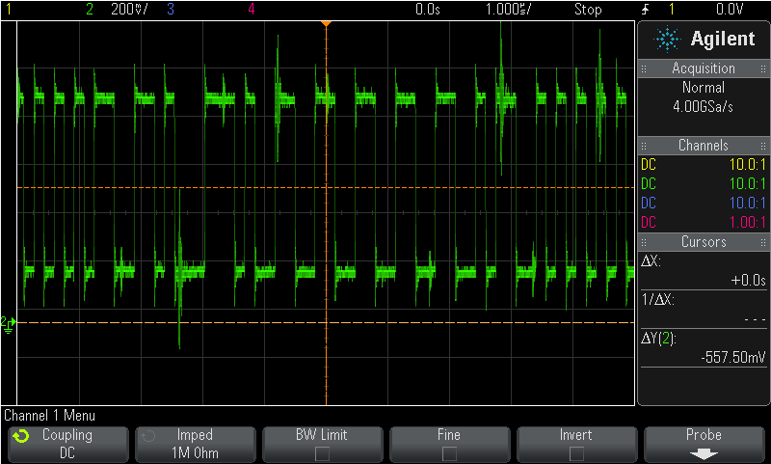
ARC测试环境-示波器
5-11 Operating DC voltage Test
1） 示波器探头探针接触点在板子的HDMI ARC Pin脚上
2） 按示波器面板上的Run/Stop按键，开始读取ARC的波形（如下图）；波形读取正确后，再按一下Run/Stop按键停止
3） 按示波器面板上的Push to select按键，呼出菜单，选择Coupling DC
4） 按示波器面板上的Cursors，选择Y1和Y2来确认ARC的DC电压值：Y1-> 接地；Y2-> ARC波形的中间位置（如下图）

Slide 23
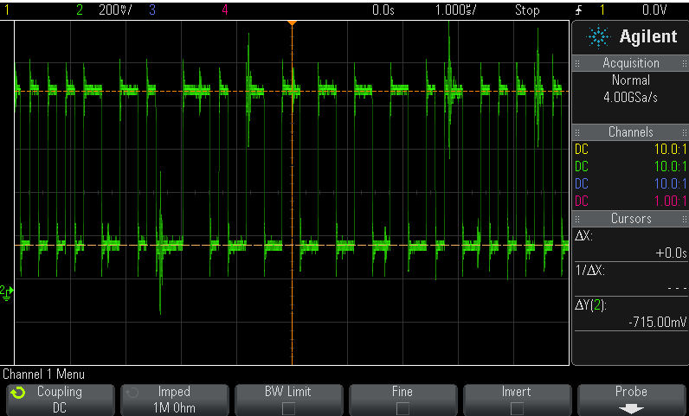
ARC测试环境-示波器
5-12 Signal Amplitude Test

Slide 24
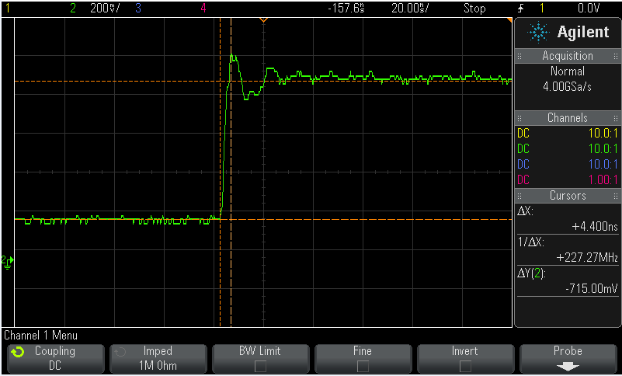
ARC测试环境-示波器
5-13 Rise/Fall Time Test
上升延

Slide 25
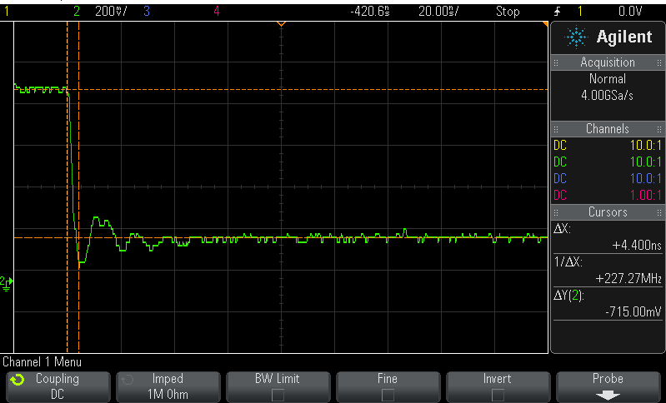
ARC测试环境-示波器
5-13 Rise/Fall Time Test
下降延

Slide 26
Q&A
上升延、下降延如何操作？
用882E测试ARC的环境如何搭建？

